Slide 1






第 一 部 分
专题复习篇
必修模块
专题一 古代史
第1讲 古代中华文明的奠基与逐步形成
——先秦至秦汉时期的政治、经济、思想文化

Slide 2


01
时 空 框 架
栏
目
02
通 史 整 合
导
航
03
高 考 前 沿
04
考 向 透 视
05
史 料 解 读
06
高效提能集训

Slide 3
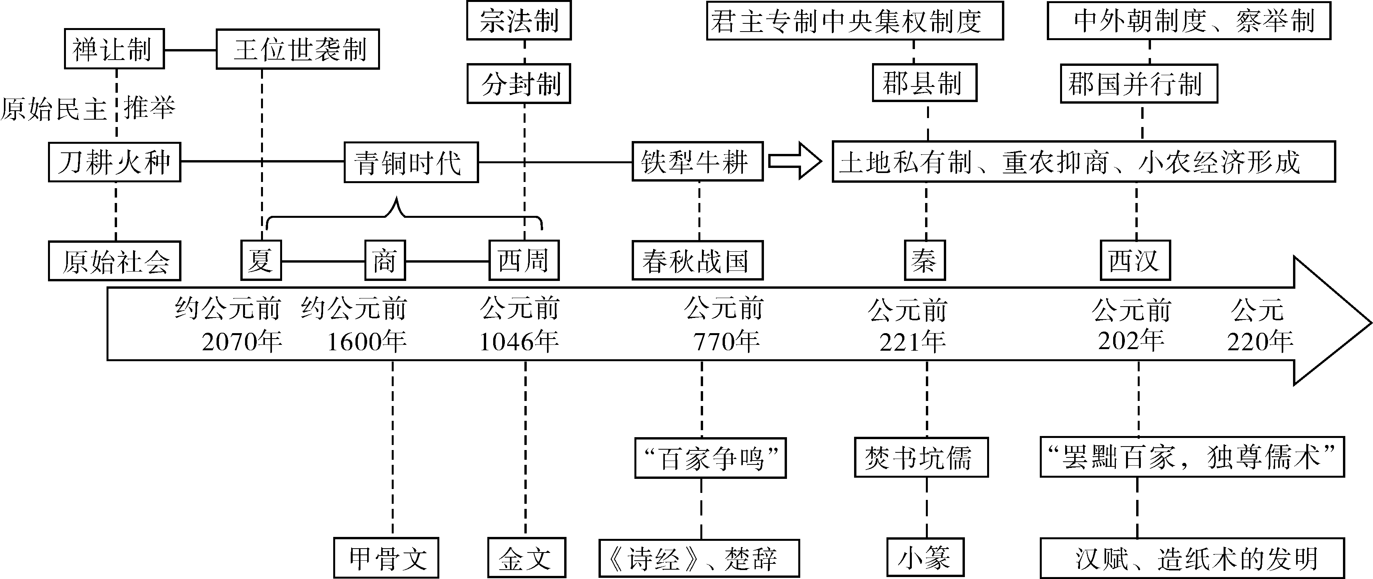
01
时 空 框 架

Slide 4
02
通 史 整 合
阶段 | 政治 | 经济 | 思想文化
夏商周 | 王位世袭制、内外服制度、王权具有神权色彩；西周分封制、宗法制、礼乐制度、选官制度为世官制 | 石器锄耕与简单协作、商周少量青铜器工具、具备主要农作物；商周井田制盛行、青铜时代、商朝原始瓷器、商人出现、“工商食官” | 甲骨文、商周金文、早期绘画体现古人对美的追求、商留下最早的日食、月食记录、神秘主义、占卜活动盛行
春秋 战国 | 分封制和宗法制遭到破坏、春秋五霸；封建社会形成时期、战国七雄、商鞅变法等一系列改革逐步确立了封建制度；军功爵制出现 | 铁犁牛耕开始出现、小农经济产生和形成、精耕细作、井田制走向瓦解、土地私有制产生、租佃关系产生；春秋以冶铁业为主的私营手工业产生、用木炭做燃料、出现块炼钢；私营商业兴起、重农抑商、城市以政治、军事职能为主 | “百家争鸣”局面出现、构建中华民族传统文化的基本精神、《甘石星经》、司南、《诗经》与楚辞

Slide 5
阶段 | 政治 | 经济 | 思想文化
秦汉 时期 | 秦灭六国统一全国；秦始皇开创了皇帝制度、“三公九卿制”，在全国范围内推行郡县制，中央集权制度开始形成 汉承秦制，巩固中央集权。汉初实行郡国并行制、汉武帝实行“推恩令”解决了王国问题，并设刺史加强对地方的监察；形成了“中外朝”制度，君主专制得以强化。 选官制度从先秦的世卿世禄制到察举制，孝廉成为士大夫做官的主要标准 | 秦朝统一货币与度量衡、土地私有制在全国范围内确立；汉代牛耕普及，出现了二牛一人犁耕法、耧车和代田法；兴修漕渠、白渠等水利工程。汉代开始用煤炭作燃料冶铁；丝绸远销欧洲并获“丝国”称号；东汉烧制出成熟的青瓷 | 秦朝焚书坑儒，禁锢了思想，摧残了文化；汉代由“无为而治”到“罢黜百家，独尊儒术”，治国思想更能适应中央集权的需要。 蔡伦改进造纸术、浑仪、汉赋

Slide 6

03
高 考 前 沿
1．(2015·新课标全国Ⅰ卷文综)两汉时期，皇帝的舅舅、外祖父按例封侯；若皇帝幼小，执政大臣也主要从他们之中选择。这被当时人视为“安宗庙，重社稷”的“汉家之制”。汉代出现外戚干政的背景是( )
A．皇帝依靠外戚抑制相权 B．“家天下”观念根深蒂固
C．母族亲属关系受到重视 D．刘氏同姓诸侯王势力强大
【答案】C

Slide 7
【解析】“执政大臣也主要从他们之中选择”，因此外戚也可能掌握相权，与“皇帝依靠外戚抑制相权”信息不符，故A项错误；“家天下”观念强调的父系血缘关系，与外戚干政无关，故B项错误；材料中“两汉时期，皇帝的舅舅、外祖父按例封侯，若皇帝年幼，执政大臣也从他们中选择”反映了母族亲属(外戚)在两汉时期的地位极高，由于皇帝年幼，很容易被外戚控制，导致汉代经常出现外戚干政，故选C项；刘氏同姓诸侯王反映的是父系血缘关系，与外戚干政无关，故D项错误。

Slide 8
2．(2016·新课标全国Ⅲ卷文综)东汉王充在《论衡》中说：“萧何入秦，收拾文书(国家档案文献)，汉所以能制九州者，文书之力也。”其意在说明，西汉成功地实现对全国的统治，是因为汉初( )
A．实行了崇尚儒家的政策 B．继承了秦朝的基本制度
C．未能充分发挥文书功能 D．官吏熟知秦朝典章制度
【答案】B

Slide 9
【解析】汉初实行“无为而治”，并不是崇尚儒家，故A 项错误；“萧何入秦，收拾文书”使得汉朝能够掌握秦朝的制度，所谓“汉承秦制，有所损益”，汉初继承了秦朝有利于国家统治的制度，如皇帝制、“三公九卿制”等，故B项正确；根据“文书之力也”可知充分发挥了文书功能，故C项错误；秦朝的典章制度并非都适用于汉初，官吏仅熟知秦朝典章制度并不能实现对全国的统治，故D项错误。

Slide 10
3．(2015·新课标全国Ⅱ卷文综)汉宣帝曾称：“与朕共治天下者，其唯良二千石(郡太守)乎！”后来的帝王反复重申上述观念。这主要体现了( )
A．地方吏治是国家安定的重要因素
B．中央集权与地方分权之间的矛盾
C．汉代地方行政制度为后代所沿用
D．历代帝王将汉宣帝作为治国榜样
【答案】A

Slide 11
【解析】地方服从中央，中央对地方进行垂直管理是君主专制中央集权制度的重要内容。材料体现了汉宣帝高度重视郡太守的作用，而郡太守是地方的最高行政长官，故A项正确；材料中没有体现出中央和地方之间权力的矛盾，故B项错误；材料强调的是汉宣帝的观念而非汉代地方行政制度对后世的影响，故排除C项；D项与“后来的帝王反复重申上述观念”不符，故D项错误。

Slide 12
4．(2016·新课标全国Ⅰ卷文综)孔子是儒家学派创始人，汉代崇尚儒学，尊《尚书》等五部书为经典，记录孔子言论的《论语》却不在“五经”之中。对此合理的解释是( )
A．“五经”为阐发孔子儒学思想而作
B．汉代儒学背离了孔子的儒学思想
C．儒学思想植根于久远的历史传统
D．儒学传统由于秦始皇焚书而断绝
【答案】C

Slide 13
【解析】“五经”大多成书于儒家思想产生前，不是为阐发孔子儒学思想而作，故A项错误；汉代儒学继承和发展了孔子的儒学思想，故B项错误；“五经”是古老的文献，将其尊为儒家经典，以此来论证儒学思想植根于久远的历史传统，故C项正确；秦始皇焚书并没有使儒学传统断绝，西汉初年儒家思想得到复苏，故D项错误。

Slide 14
5．(2014·新课标全国Ⅰ卷文综)中国古代，“天”被尊为最高神。秦汉以后，以“天子”自居的皇帝举行祭天大典，表明自己“承天”而“子民”，官员、百姓则祭拜自己的祖先。这反映了秦汉以后( )
A．君主专制缘于宗教权威 B．政治统治借助于人伦秩序
C．皇权至上促成祖先崇拜 D．祭天活动强化了宗法制度
【答案】B
【解析】君主专制源于战国时期，当时的中国并不存在宗教权威，故A项错误；统治者举行祭天大典，其目的是神化皇权，巩固统治，从材料中“‘承天’而‘子民’，官员、百姓则祭拜自己的祖先”的信息可知，统治者借助了人伦秩序来巩固其统治，故B项正确；祖先崇拜在秦汉以前就已出现，故C项错误；题干主旨在于通过祭天活动来巩固政治统治，而不是突出宗法制度的强化，故D项错误。

Slide 15
6．(2015·新课标全国Ⅰ卷文综)《吕氏春秋·上农》在描述农耕之利时不无夸张地说：“一个农夫耕种肥沃的土地可以养活九口人，耕种一般的土地也能养活五口人。”战国时期农业收益的增加( )
A．促进了个体小农经济的形成 B．抑制了手工业和商业的发展
C．导致畜力与铁制农具的使用 D．阻碍了大土地所有制的成长
【答案】A
【解析】由材料可知，一个农夫可以养活好几口人，这说明农业收益的增加能较好地促进小农经济的形成，故A项正确；农业的发展有利于促进手工业与商业的发展，排除B项；畜力与铁制农具的使用导致农业收益的增加，故C项错误；阻碍了大土地所有制的成长，与农业收益的增加无直接关系，故D项错误。

Slide 16
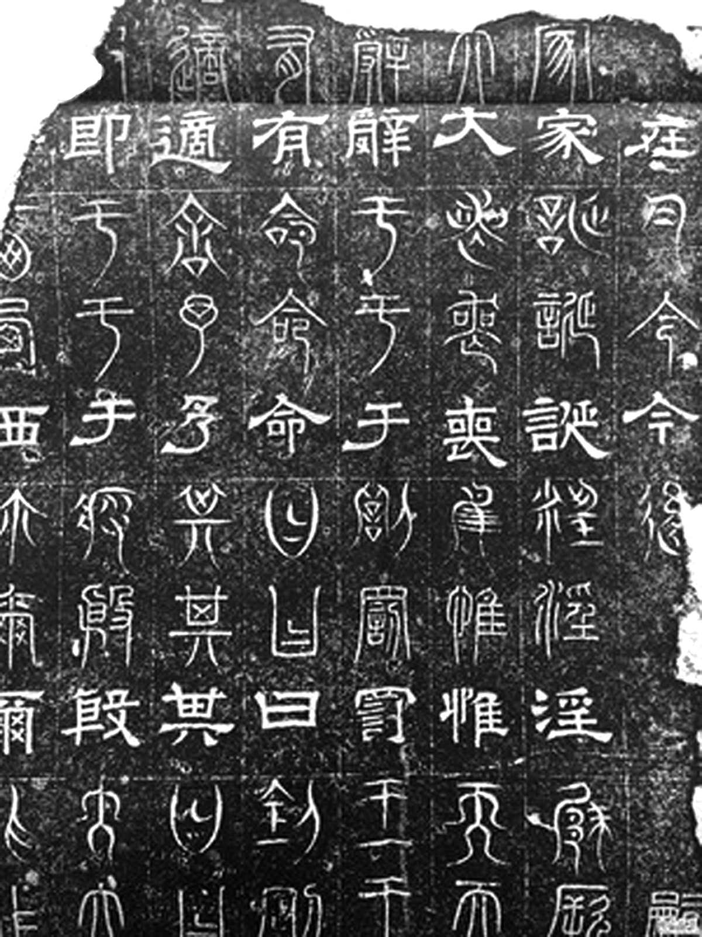
7．(2016·新课标全国Ⅱ卷文综)下图为三国曹魏《三体石经》的残片，经文中的每个字均用先秦古文、小篆等三种字体刻写。这三种字体反映了( )
A．当时统一文字的努力
B．汉字演变的历史过程
C．当时字体流行的实际状况
D．汉字尚未形成完整的体系
【答案】B

Slide 17
【解析】题干图片反映的是三种字体，故A项错误；汉字按照甲骨文、大篆、小篆、隶书、楷书的脉络演变发展，题干“三国曹魏《三体石经》的残片，经文中的每个字均用先秦古文、小篆等三种字体刻写”正是汉字演变过程的一部分，故B项正确；三国曹魏时期流行的字体是隶书，这与材料“每个字均用先秦古文、小篆等三种字体刻写”不符，故C项错误；至商朝，汉字已形成完整体系，故D项错误。

Slide 18

1．命题研究
(1)本命题多以文字材料为切入点，创设新情境，考查对材料隐性信息的获取、解读以及论证和探讨问题的能力。
(2)近年新课标高考对本部分的考查主要集中在对宗法制、分封制、小农经济以及儒家思想的认识上，还有汉代对秦文化的继承发展方面，如2016年新课标全国Ⅲ卷文综第25题；对先秦时期的经济及思想文化方面考查也有涉及，从命题形式上看，均是新材料、设置新情境，如2016年新课标全国I卷文综第24题、2016年新课标全国II卷文综第24题等等。

Slide 19
2．考向预测
(1)预计今年新课标高考会继续以文字材料作为命题载体，突出对分封制和宗法制的特点、影响以及百家争鸣中各主要派别观点的考查，强调该阶段政治、经济、思想文化对中华民族地域特征、文化观念形成的重要意义。
(2)注意中国古代政治、经济、文化的联系，应提升基本的史学素养。注意梳理中国古代科技文化的演变历程及与时代变迁的关系。

Slide 20

04
考 向 透 视
中国早期政治制度的特点
【关键知识点】分封制、宗法制
【线索特征】王权与神权的结合；以血缘关系为纽带形成国家政治结构；最高执政集团尚未实现权力的高度集中；分封制和宗法制的内容、影响。

Slide 21

古代中国早期政治制度的特点
主要特点 | 史实阐释
带有浓厚的原始迷信色彩，王权和神权密切结合 | 此处的“早期”是指夏商周三代时期，其承接的是原始社会，整体生产力水平较低，这就决定了这一时期的制度必然带有原始的迷信色彩。如商朝以占卜决定国家大事，就是这一特点的例证
血缘纽带与政治关系相结合 | 宗法制和分封制是早期政治制度的主体，二者互为表里，共同维护贵族统治
最高执政集团尚未实现权力的高度集中 | 夏商周的政权虽然具有专制色彩，但分封制之下，各诸侯国有在领地内设置官员、建立武装、征派赋税等权力，可以说明这一点
具有相对的延续性和稳定性 | 分封制和宗法原则在夏商周三代一脉相传，特别是宗法制原则的影响几乎贯穿整个封建社会，可以证明这一点

Slide 22


(2016·新课标全国Ⅲ卷文综)周代青铜器上的铭文与商代相比，字数越来越多，语句也愈加格式化。这些铭文大都记述个人业绩，追颂祖先功德，希冀子孙保用。这表明西周时( )
A．创造了一种全新的文字体系
B．形成了重视历史传承的风尚
C．宗法制度受到了严重的挑战
D．青铜器的功用发生重大改变

Slide 23

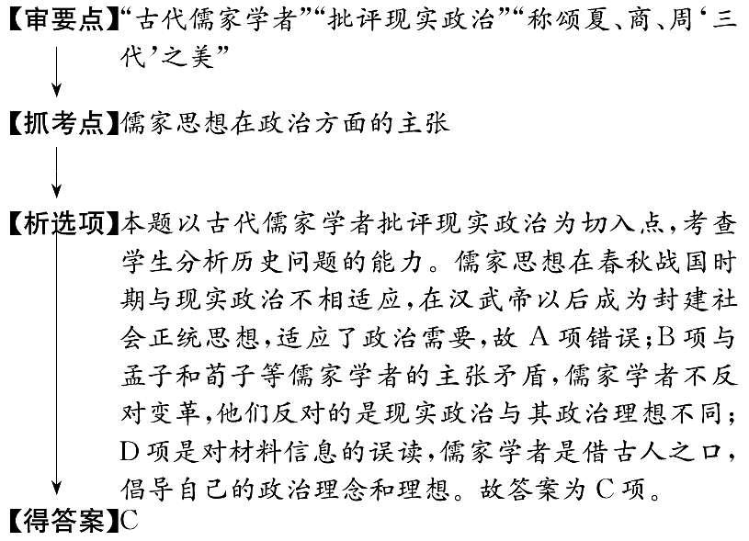

Slide 24
【拓展延伸】理解宗法制的几个关键点
(1)一个核心：嫡长子继承制。
(2)两个原则：“立嫡以长不以贤”“立子以贵不以长”。
(3)三个宗法形式：家谱，宗祠，族规。
(4)四个重要观念：“亲亲尊尊”“修身、齐家、治国、平天下”“男尊女卑”“裙带风气、荫庇心态”。
(5)宗法制虽然是奴隶制时代的政治制度，但它并没有随着分封制的解体而完全瓦解，后来，各封建王朝的统治者对宗法制加以改造，逐渐建立了由政权、族权、神权、夫权组成的封建宗法制。

Slide 25

(2016·福建省厦门市高中毕业班质检)周人经过克殷之战和周公三年东征，消灭了许多地方势力，造成了广大地区的权力真空，周得以“制五等之封，凡千百七十三国”。这说明分封制( )
A．以政治权力重构为前提 B．从西周时期开始实行
C．确立周代基本政治原则 D．稳定西周的统治范围
【答案】D
【解析】根据材料，广大地区权力出现真空，通过分封制实现权力重构，故A项错误；材料讲述了西周的分封制度，但并不能表明是分封制的开始，故B项错误；根据所学，西周的基本政治原则是以血缘为纽带，分封制只是其在政治上的表现，故C项错误；根据材料，通过分封制有效填补了广大地区的权力真空，巩固了西周的统治，故D项正确。

Slide 26

先秦时期的经济
【关键知识点】铁犁牛耕、小农经济、工商食官、重农抑商
【线索特征】可从农业、手工业、商业、土地制度与经济政策这几个方面去把握这一时期的阶段特征：
1．农业
(1)主要耕作方式：演变的过程； 铁犁牛耕的出现及重要地位。
(2)土地制度：变化过程；土地私有制确立的背景、过程和影响。
(3)小农经济：产生背景、特点和影响。

Slide 27
2．手工业
(1)三种经营形态：生产目的、经营方式、基本特点、地位及影响。
(2)成就：冶炼、纺织和制瓷方面的成就。
3．商业
(1)“市”的设置与管理； “市”的功能。
(2)商业政策及商人地位。
4．土地制度与经济政策
(1)土地制度的演变：土地私有取代土地国有。
(2)经济政策：重农抑商。

Slide 28
古代经济发展概要
1．生产力从青铜时代进入到铁器时代，铁农具得到推广，牛耕出现。
2．土地国有的井田制走向崩溃。战国时期，以商鞅变法为代表，各诸侯国通过变法，最终确立土地私有制。这种习称为封建土地所有制的具体形式实际上包括地主土地所有制、君主土地所有制(国有)、自耕农土地所有制三种形式。
3．生产方式从“千耦其耘”集体劳作转向一家一户个体农耕，小农经济形成。
4．赋税制度从纳贡赋、服劳役向按地纳税交租转变。鲁国初税亩、齐国“相地而衰征”，表明井田制下的贡赋被可计量的土地租税所取代。

Slide 29
5．“工商食官”局面打破，出现了独立经营的手工业者和商人，出现官营手工业和家庭手工业、民营手工业三者并存局面。
6．为保护农业生产和小农经济，以确保赋役征派，商鞅变法开始推行重农抑商政策，为此后大多数封建统治者继承。

Slide 30

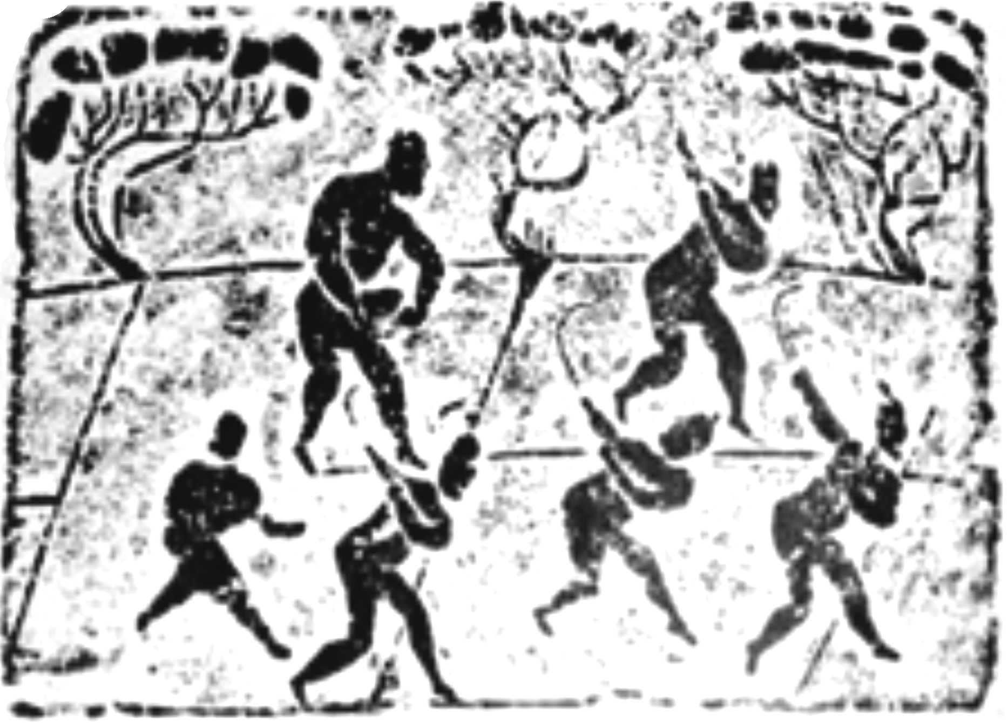
(2016·新课标全国Ⅰ卷文综)下图为汉代画像砖中的农事图。此图可以用来说明当时( )
A．个体农户的生产劳作状态
B．精耕细作农业的不断发展
C．土地公有制下的集体劳作
D．大地主田庄上的生产情形

Slide 31
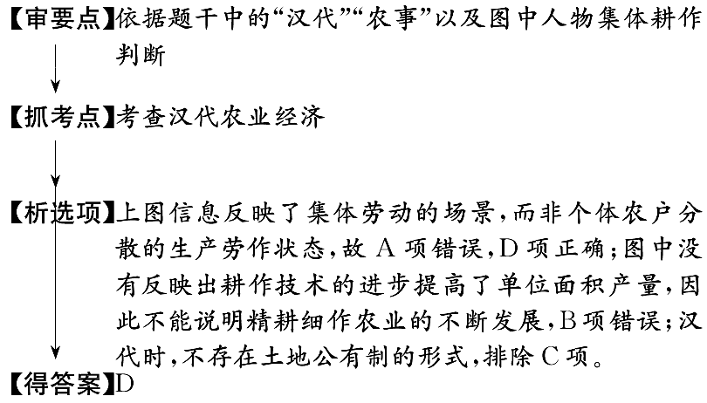

Slide 32
【拓展延伸】对封建小农经济的评价
积极 影响 | 自给自足，生产积极性高，推动中国精耕细作农业的发展，是中国古代经济不断向前发展的重要因素
 | 在封建社会形成和发展时期，基本上适应了生产力发展的要求，有利于经济的发展和社会的进步
消极 影响 | 小农经济的分散性、封闭性、保守性等弊端，导致人们具有“安土重迁”思想，阻碍了社会分工和商品经济的发展
 | 在明清时期阻碍了资本主义萌芽的发展，影响了中国古代社会向近代社会的转型

Slide 33

(2016·四川省广元市高考适应性统考)下表反映了清朝前期雍正到嘉庆年间土地与人口变化的情况。据此，可以推知( )
A．土地兼并日益严重 B．资本主义萌芽迅速发展
C．传统农业逐渐没落 D．精耕细作农业得到发展
【答案】D
年号 | 年份 | 人口(亿) | 全国耕地(万顷) | 人均耕地(亩)
雍正 | 1734 | 1.0 942 | 820.35 | 7.50
乾隆 | 1753 | 1.8 368 | 677.58 | 3.69
乾隆 | 1784 | 2.8 633 | 700.94 | 2.45
嘉庆 | 1812 | 3.3 370 | 727.08 | 2.18

Slide 34
【解析】题干中并未提到土地兼并的相关信息，故A项错误；题干并未提到资本主义萌芽的相关信息，故B项错误；题干中并未体现传统农业的衰落，故C项错误；题干中雍正至嘉庆年间的人口急剧增加，耕地面积总体有所减少，人均耕地也急剧减少，在这样的情况下，同样面积的土地却养活了超过前代近两倍的人口，说明了精耕细作农业有所发展，故D项正确。

Slide 35

从“百家争鸣”到“独尊儒术”
【关键知识点】“百家争鸣”“罢黜百家，独尊儒求”
【线索特征】
1．百家争鸣：含义、主要流派及其代表人物、影响。
2．孔子、孟子、荀子的思想观点及其对儒家思想形成的影响。
3．汉代董仲舒将传统儒家思想加以改造和发展，提出“罢黜百家，独尊儒术”，儒学成为封建社会的正统思想。
4．科技：天文学、数学、医学方面的成就。
5．文学：《诗经》、楚辞、汉赋的文学特色及地位。

Slide 36
百家争鸣的背景、学说、影响
1．背景
(1)经济：井田制瓦解，封建经济的迅速发展，为学术文化的繁荣提供了物质条件。
(2)政治：分封制崩溃，周王室衰微，士阶层崛起。
(3)思想文化：从“学在官府”到“学在民间”。私学的兴起，造就了一批知识渊博的文士，为学术繁荣提供了条件。
(4)根本原因：生产力发展，社会大变革。

Slide 37
2．各家学说
学派代表 |  | 代表利益 | 特点
道家(老子) |  | 奴隶主 贵族 | 体现奴隶主贵族消极情绪
儒家 | 孔子 |  | 缓和社会矛盾，维护奴隶主贵族统治
 | 孟子 | 新兴地主 | 调和矛盾，建立地主阶级统治
 | 荀子
墨家(墨子) |  | 平民百姓 | 渴望社会安定
法家(韩非子) |  | 新兴地主 | 君主集权、法治

Slide 38
3．意义：儒家思想孕育了政治思想和道德准则，道家思想成为哲学思想，法家思想成为改革变法的理论武器，三者共同构成中华民族传统文化的基本精神。春秋战国时期的百家争鸣是中国历史上第一次思想解放运动，奠定了中国思想文化发展的基础。

Slide 39

(2015·新课标全国Ⅱ卷文综)古代儒家学者批评现实政治，往往称颂夏、商、周“三代”之美，甚至希望君主像尧、舜一样圣明。这表明了儒者( )
A．不能适应现实政治 B．反对进行社会变革
C．理想化的政治诉求 D．以复古为政治目标

Slide 40
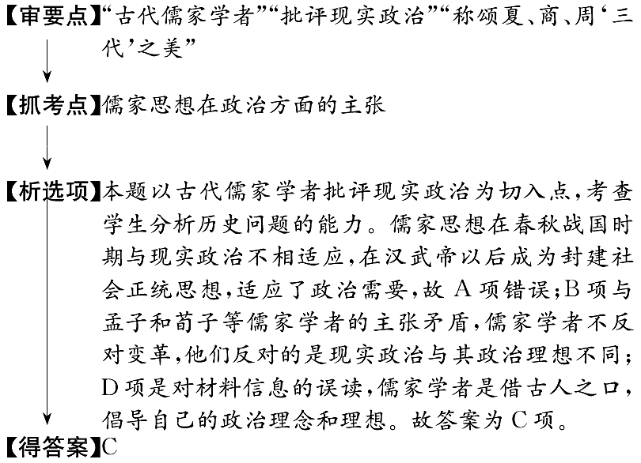

Slide 41
【拓展延伸】中国古代治国思想的演变
(1)诸子百家思想观点
①儒家推崇“人治”，提倡“礼治”或“德治”，即指治国时偏重人的作用，实行“仁政”。
②法家提倡“法治”，崇尚“以法治国”，即强调法的作用，主张用法令来统一人们的思想和行为，建立君主专制的中央集权国家。
③道家主张“无为而治”，即不要把自己的意志强加给社会，顺应时势和民心。秦汉以后统治者的休养生息政策正是这种治国思想的体现。

Slide 42
(2)演变：中国两千多年的封建社会中，封建统治思想在不同时期分别吸收了墨、儒、道、法等各家的思想主张，虽被采纳的程度有所不同，但从总体来看，中国古代思想家们取各家之长、弃各自之短，逐步形成了德法兼用、德主刑辅的治国方略。
①秦统一中国后，采用了法家的主张，建立起封建专制的中央集权制度。
②西汉初年，采用了道家“无为而治”的思想。
③汉武帝采纳董仲舒“罢黜百家，独尊儒术”的建议，实现了政治、思想上的“大一统”，使儒家思想从此成为封建社会的正统思想，正式形成了“外儒内法，剂之以道”的治国模式。
④汉代以后，道家思想仍然受到重视，逐渐被儒家思想所吸收，如宋明理学。

Slide 43

(2016·内蒙古自治区呼和浩特市三模)孔子提出“君君臣臣父父子子”的同时还提出“所谓大臣者，以道事君，不可则止”。至董仲舒时，将孔子的这一人伦秩序改造成“三纲五常”。这一变化反映出( )
A．强化了伦理关系 B．束缚人性加强君权
C．强化了父权社会 D．有利于思想大一统
【答案】B
【解析】材料“所谓大臣者，以道事君，不可则止”到“三纲五常”董仲舒将孔子的事君逻辑理念上升到更高层面，以此适应大一统君主专制需求，故B项正确；孔子、董仲舒两者的政治理念重在服务君主，故A、C项在材料中体现不出，排除；思想大一统材料论据不足，故D项错误。

Slide 44
05
史 料 解 读
史料 中国政制……达臻“文明”一途，实应归功于西周的创制……西周政治显然有深厚的贵族色彩，而“共主”名义下的地方分权体制……与秦以后一统的君主“独制”格局泾渭分明。因此古贤多称周秦之间为“天下一大变局”。
——王家范《中国历史通论》

Slide 45

从历史遗存角度考查早期政治制度的影响。材料分析了西周与秦朝主要政治制度的特点：由西周“天下共主”“地方分权”到秦朝君主“独制”，它对中国政治制度产生深远影响。分封制和宗法制是我国早期政治制度，对当今的现实生活仍有一定的影响，各类高考历史学科的第一道选择题多从分封制和宗法制开始命题，分封制和宗法制就成了值得关注的高频考点。复习备考时，一要重视分封制对中国姓氏起源、地名来历的影响；二要重视宗法制对“家国同构”的影响；三要重视宗法观念对当今社会风俗、思想观念(如崇拜祖先、重视亲情、重男轻女、修家谱、祭祀祖先等习俗)以及国家统一、民族凝聚力的深刻影响及秦大一统对后世的影响等。

Slide 46

(2016·吉林省延边州质检)中国历史上累世同居的大家
族被社会称为“义门”。元朝浙东浦江义门郑氏，“其家十世同居，凡二百四十余年”，屡受朝廷褒奖。元末战乱，农民军多次进入浦江县，都互相告诫：不得侵犯郑氏家族，并派兵保护郑氏府第，护送外出逃难的郑氏家人返回。这反映了( )
A．封建社会聚族而居的安全功能 B．儒家忠孝节义的道德底线作用
C．郑氏的善行义举赢得社会尊崇 D．郑氏结交农民军以求乱世自保
【答案】C

Slide 47
【解析】材料无法体现封建社会聚族而居的安全功能，故A项错误；材料未涉及儒家忠孝节义的道德底线作用，故B项错误；据材料“元朝浙东浦江义门郑氏，‘其家十世同居，凡二百四十余年’，屡受朝廷褒奖。元末战乱，农民军多次进入浦江县，都互相告诫：不得侵犯郑氏家族，并派兵保护郑氏府第，护送外出逃难的郑氏家人返回”可知郑氏的善行义举赢得社会尊崇，故C项正确；材料未涉及郑氏结交农民军以求乱世自保，故D项错误。

Slide 48


06
高效提能集训

Slide 49
看
观
谢
谢

